Slide 1
Модуль 1 «Разговор о здоровье и правильном питании»
Вместе весело гулять!
Программа «Разговор о правильном питании»

Slide 2
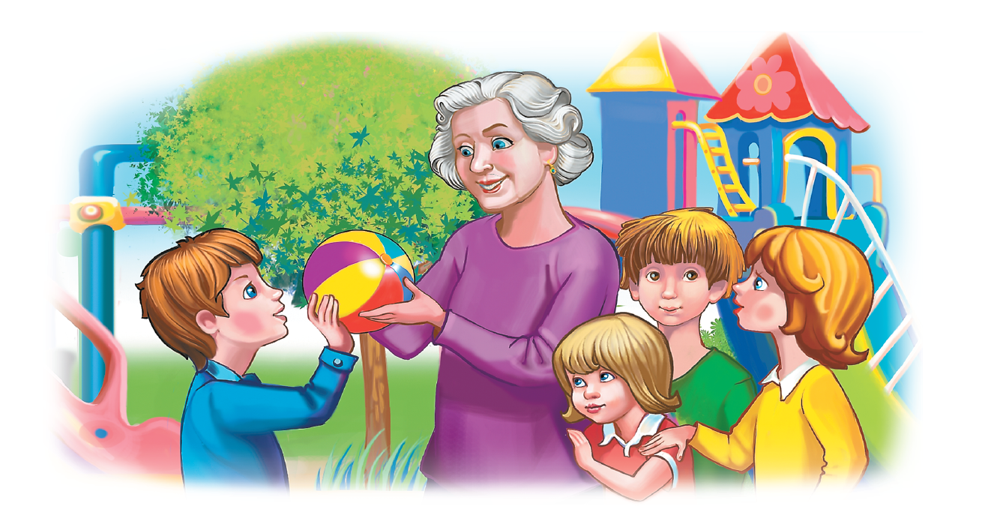
Тема: «Вместе весело гулять»

Slide 3
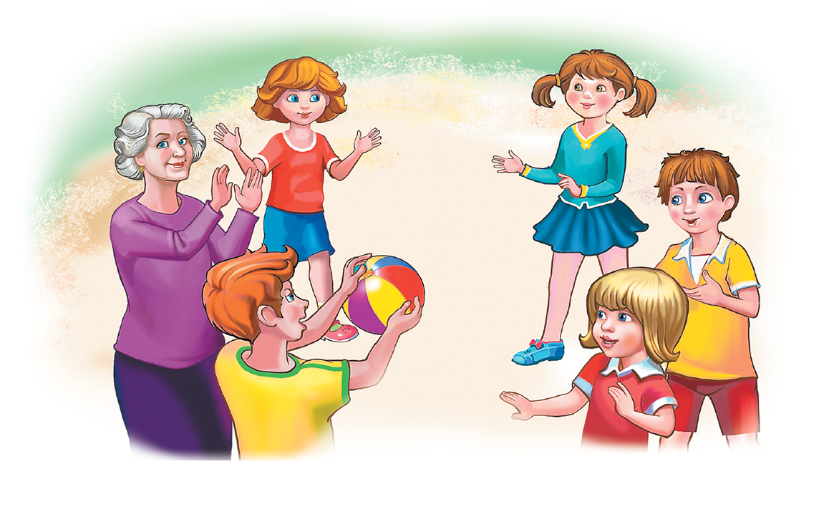
Тема: «Вместе весело гулять»

Slide 4
Тема: «Вместе весело гулять»

Slide 5
Тема: «Вместе весело гулять»

Slide 6
Тема: «Вместе весело гулять»

Slide 7
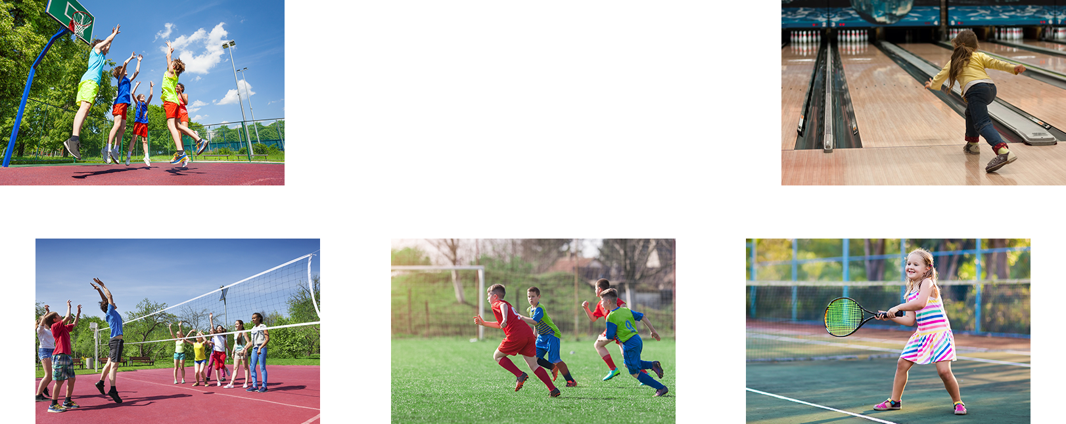
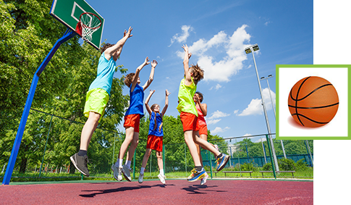
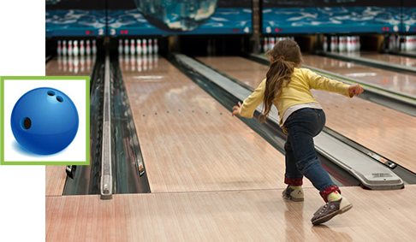
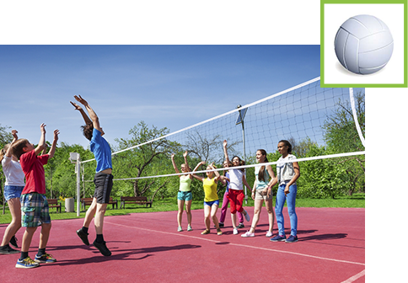
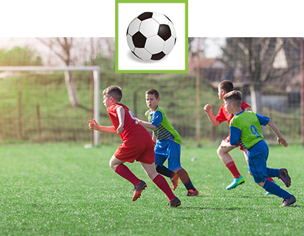
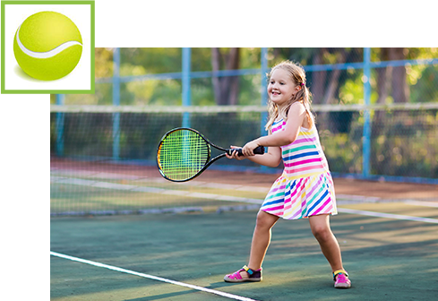
Тема: «Вместе весело гулять»

Slide 8
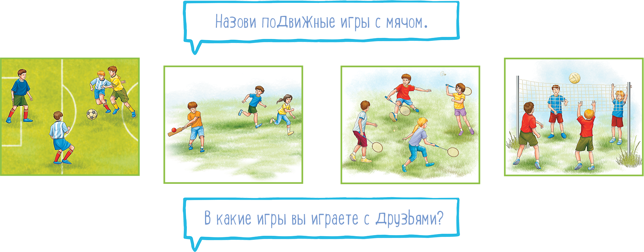
Тема: «Вместе весело гулять»

Slide 9
Тема: «Вместе весело гулять»

Slide 10
Тема: «Вместе весело гулять»

Slide 11
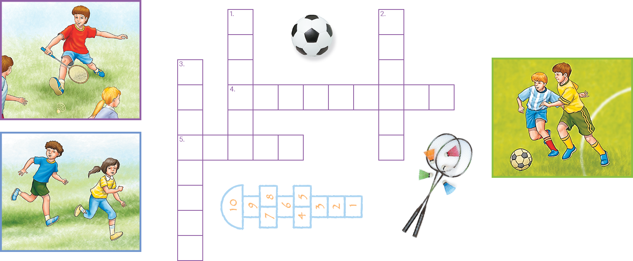
Тема: «Вместе весело гулять»

Slide 12
Тема: «Вместе весело гулять»

Slide 13
Тема: «Вместе весело гулять»

